Slide 1

31.03.2026 Presentazione CRE 2026 ENGLISH SUMMER CAMP

Slide 2
SUMMER CAMP 2026
BAL-OCCHIO
Il Paese dove si cresce davvero
“Da burattino a bambino:
Crescere è l’avventura più grande”
ARE YOU READY FOR YOUR JOURNEY?

Slide 3
Un viaggio speciale
Non è solo un centro estivo…
...È un’avventura...È scoperta...È crescita.
Ogni bambino diventa protagonista tra fantasia, emozioni e realtà

Slide 4
La magia di Bal-occhio
Il paese si trasforma in un grande teatro
Ogni luogo racconta una storia
Ogni gioco diventa esperienza
Ogni bambino costruisce il proprio viaggio

Slide 5
Cosa vivranno i bambini
Scopriranno chi sono
Impareranno a scegliere
Sperimenteranno amicizia e collaborazione
Trasformeranno paure in coraggio
Faranno spazio ai propri sogni

Slide 6
Esperienza in lingua inglese
Attività quotidiane in English
Giochi, role play, teatro
Vocabulary attraverso esperienze reali
Learning by doing!

Slide 7
La settimana tipo
1 giorno piscina → fiducia e libertà
1 giorno gita → scoperta del mondo
3 giorni Bal-occhio → gioco, teatro con esperto esterno, laboratori
Ogni giorno diverso, ogni giorno significativo

Slide 8

SETTIMANA 1
Dal Legno al Cuore (1–3 luglio)
Chi sono io?
Storytelling in English
Costruzione del burattino
Percorso del coraggio
Piscina e scoperta dell’acqua
Albero dei desideri

Slide 9
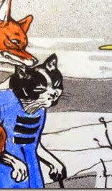
SETTIMANA 2
Le Strade Sbagliate (6–10 luglio)
Scegliere è crescere
Water games in English
Prendersi cura (egg project)
Teatro delle bugie e verità
Gita in natura GITA VAL VERTOVA
Pizza party serale

Slide 10
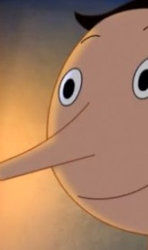
SETTIMANA 3
Bal-occhio (13–17 luglio)
Libertà e regole
Luna park educativo
Role play in English
Giochi di squadra
Cinema sferico
Esperienze condivise
GITA S. OMOBONO

Slide 11

SETTIMANA 4
Nel Ventre della Balena (20–24 luglio)
Affrontare le paure
Percorso al buio
Teatro ed emozioni
Orienteering
Attività di fiducia
Serata speciale
GITA EDU.CA

Slide 12
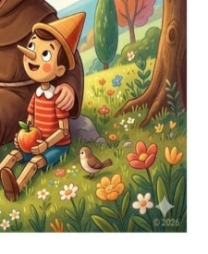
SETTIMANA 5
Diventare Veri (27–31 luglio)
Chi voglio diventare?
Laboratorio dei sogni
Role play lavori
Esperienze in natura
PARCO CARRARA
Spettacolo finale
Grande festa

Slide 13
Il senso del viaggio
Ogni bambino parte come burattino…
E torna più consapevole,
più sicuro,
più vero.
Bal-occhio è crescita.
Bal-occhio è esperienza.
Bal-occhio è vita.

Slide 14
Novita’!
I bambini vengono accolti come piccoli protagonisti: all’inizio ricevono la
Tessera di Bal-occhio
che li accompagnerà per tutto il percorso.

